Slide 1
Дисидентський рух
Виконала
Учення 11-б класу
Вахула Лілія

Slide 2
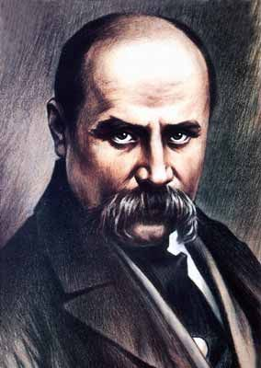
Борітеся – поборете!
Вам Бог помагає!
За вас правда, за вас слава
І воля святая!
Т. Шевченко

Slide 3
Дисидент –у Західній Європі особа, релігійні погляди якої не збігаються з догматами офіційної церкви. В переносному значенні - інакомислячий. У середні віки дисидентами проголошували всіх «відступників» від католицизму, яких панівна церква вважала за єретиків і жорстоко переслідувала.

Slide 4
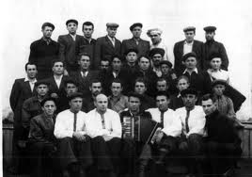
Мета: Виступ проти деформованої системи, доведення безплідності апаратних методів реформування економіки, вимоги реалізації права українського народу на самовизначення, боротьба за національні інтереси українського народу.
Причини появи : панування партійно-радянської бюрократії; утиски національного культурно-духовного життя; цілеспрямована русифікація корінного населення; ігнорування комуністичним режимом прав і свобод людини
Форми протесту: відмова ряду представників дисидентського руху від радянського громадянства, подання прохань про виїзд за кордон, влаштовували акції мовчання, невиходу на роботу, вдавалися до голодування, передавали на волю документи та повідомлення про табірне життя й існуючі там порядки.

Slide 5
Першими організаціями інакодумців України стали:
Українська робітничо-селянська спілка (УРСС), створена у Львові
Об'єднана партія визволення України
Український національний фронт (УНФ) Створена З.Красівським та М.Дяком
Український національний комітет (УНК)
Демократичний союз соціалістів
Партія боротьби за реалізацію ленінських ідей
Реалістичний робітничий гурток демократів — створений на Донбасі .

Slide 6
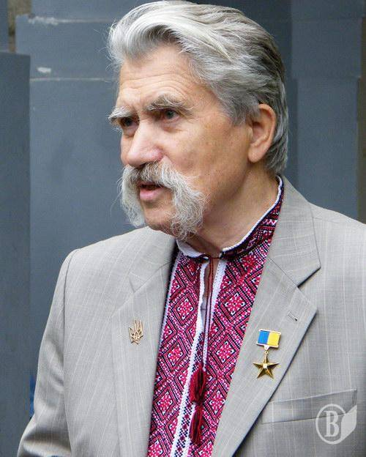
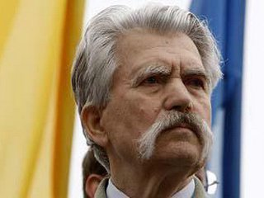
Перші прояви цього руху мали місце наприкінці 1950-х та на початку 60-х років, коли на Західній Україні було організовано кілька невеликих таємних груп. Виділялася серед них так звана «Група юристів» на чолі з адвокатом Левком Лук'яненком. Вона закликала до здійснення законного права України на вихід із Радянського Союзу.

Slide 7
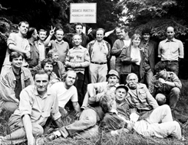
У 60-80х pp. XX ст. у зв'язку зі зростанням незадоволення існуючим режимом дисидентство набуло поширення в СРСР та інших країнах соціалістичного табору як вияв протесту проти утисків і переслідувань. У ньому брали участь представники наукової та художньої інтелігенції, інженернотехнічні працівники, робітники, селяни.

Slide 8
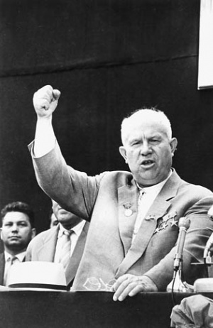
Поверхова і непослідовна за своїм змістом хрущовська «відлига» принесла українській національно свідомій інтелігенції великі сподівання й гіркі розчарування.
Виник рух захисту прав людини. Його представники жорстоко переслідувалися владою.
Ще одним новим різновидом опозиційного руху стала боротьба за свободу совісті, свободу віросповідання, що вели, як правило, представники забороненої у 1946 р. Української греко-католицької церкви (УГКЦ).

Slide 9
Дисидентський рух:
мав специфічну соціальну базу (близько 80% дисидентів становила інтелігенція);
був довготривалим у часі (понад 20 років); виношував у собі зародок альтернативного суспільства;
концентрував опозиційні інтелектуальні сили, створював осередки майбутніх масових рухів;
викристалізував ідейні засади майже всього сучасного політичного спектра.

Slide 10
Основні напрями:
♦самостійницький (репрезентований нелегальними групами і організаціями);
♦національно-культурницький (представлена колишнім шістдесятництвом);
♦правозахисний, учасники якого виборювали права людини;
♦релігійнозахисний, що мав на меті бороть­бу за фактичне, а не декларативне визнання свободи совісті.
Найрадикальнішим, а тому й найбільш переслідуваним, був самостійницький напрям. Його прихильники виступали за державну незалежність України, яку планували здобути мирними засобами.

Slide 11
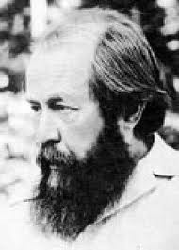
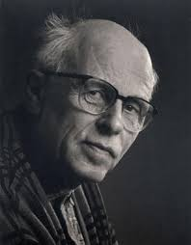
Правозахисне дисиденство
Олександр Солженіцин
Андрій Сахаров

Slide 12
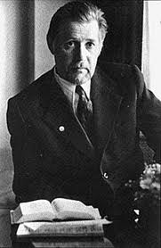
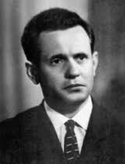
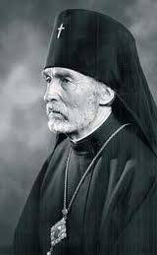
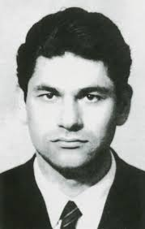
Релігійне дисидентство
Г. Вінс
І. Гель
В. Романюк
Й. Тереля

Slide 13
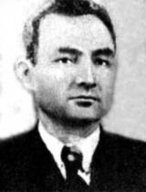
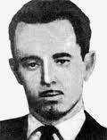
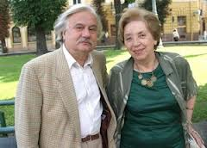
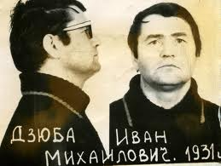
Національно-культурницьке
дисиденство
М. Косів
С. Караванський
В. Мороз
Ігор та Ірина Калинці

Slide 14
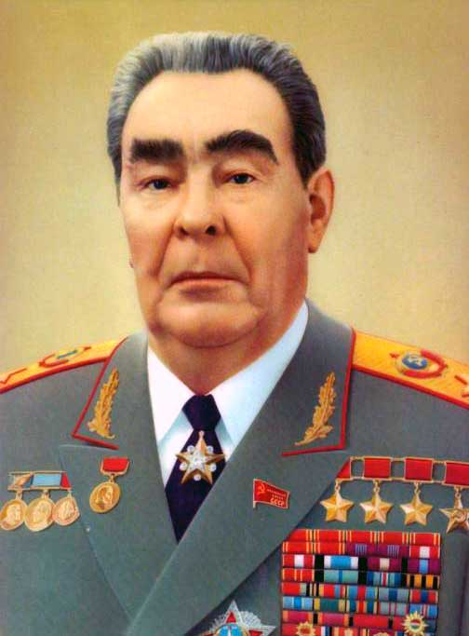
Припинення руху
Сталіністи, що прийшли до влади разом з Л. Брежнєвим, обрали тактику боягузливого замовчування відомостей.
Знову було заблоковано доступ до архівів. Всі оцінки й положення сталінського «Короткого курсу історії ВКП(б)», вилученого з бібліотек ще в 1956 р., сумлінно відтворювалися в офіційних документах, численних «творах» нового генсека, які готувалися апаратом, у посібниках і підручниках з різних галузей суспільствознавства.
Хоча Л. Брежнєв починав свою кар’єру в Україні, це не завадило йому на новому посту проводити щодо неї відкрито русифікаторську лінію.
Кінцевою метою мало стати злиття націй і штучне утворення «нової історичної спільноти – радянського народу».

Slide 15
Протягом 1963-1965 рр проведено близько 800 закритих суддів проти дисидентів. На поч. 80-х р. ув’язнених за свою діяльність налічувалось близько 700 чоловік. Але незважаючи намалочисельність дисидентський рух був реальною, моральною та ідеологічною загрозою системі, оскільки формував і зберігав певні суспільні ідеали.

Slide 16
Дякую за увагу!

